Slide 1
Pass8t
The world that moves

Slide 2
What is Pass8t
一个已云方式提供的可定制的流程驱动服务

Slide 3
Pass8t

Slide 4
流程即服务
Workflow as a Service
世界上第一个流程云服务
Web1.0 内容的互联网
Web2.0 交互的互联网
面向过程的互联网
人类知识分为：意识和方法
意识形成内容，方法形成流程

Slide 5
技术基础
云计算
软件即服务
分布式存储
工作流引擎2.0

Slide 6
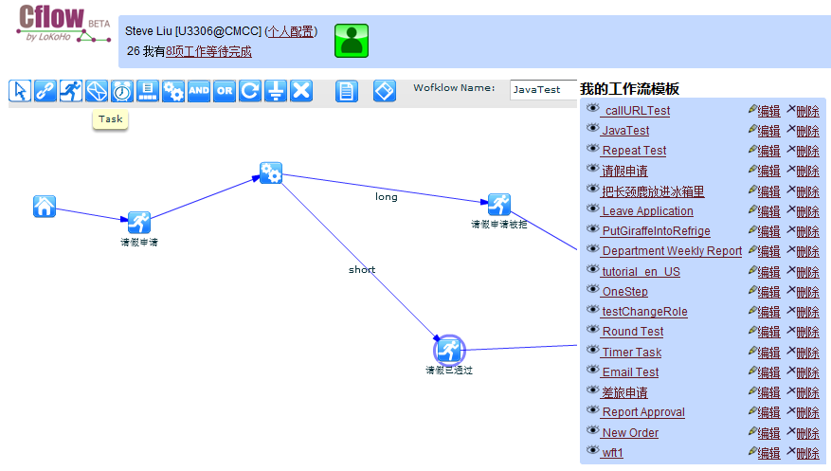
Guangia 基本功能界面预览

Slide 8
Guangia逻辑
领域专家
设计模板
Guangia
用户
启动
用户
用户
用户

Slide 9
Guangia高级功能
完全可定制
支持串行、并行、回溯、投票、编程、定时器、子流程嵌套等复杂流程逻辑
可运行时调整
图形化监控界面
开放API

Slide 10
对云方式运行的支持
高伸缩性，无载荷流程引擎
流程数量的增加不增加服务器内存需求
流程数量只须线性添加硬盘存储量
传统工作流引擎的工作机制
Domino
Windchill
互联网B/S架构
Flash, AJAX
通过浏览器即可随时随地访问

Slide 11
支持按需使用，按使用计费模式
多租户
单一租户内用户间流程互通
多租户之间数据隔离
租户间可形成联盟，联盟间用户流程可互通
一个租户一般对应到一个企业或组织
一个用户必须且只能属于一个租户
用户可注册到某个租户或以个人身份使用Guangia

Slide 12
适合业务人员使用的所见即所得的流程设计界面
已有工作流系统需要大量编程，不适合业务人员使用。

Slide 13
移动特性
支持手机、MID等移动终端设备
Android, IOS 版本
当有任务需要用户参与时，用户可以随时随地通过手边的终端设备收到实时提醒，查看任务说明，执行任务
与短信等移动通信能力的结合
即使在非只能终端上，也能无障碍使用。

Slide 14
Guangia使用模式
基础云服务
Guangia运行在云中
用户租用Guangia服务
通过WEB接口与企业应用集成
开放API
基于基础云服务，用户通过API来使用Guangia
自建系统
Guangia企业版运行在企业侧
除拥有Guagia云服务所有功能外，还可使用JAVA集成方式

Slide 15
场景一：农业部应用
农业关怀计划：
农作物种植专家，农业信息专家，农产品市场专家
设计包括选种、播种、施肥、灌溉、保暖、病虫害防治、收割、晾晒、入仓、销售等过程在内的某一农作物全生命周期的管理流程
流程自动在特定的日期，发送专家所设置的信息到农民手机上。

Slide 16
医疗领域应用场景
医院可以将对特定病患的护理计划制作成Guangia模板，向患者家属和护理人员同时发放护理终端设备。
患者家属及护理人员只需按照设备上给出的护理提示，完成规定的护理工作即可。
一方面不会出错，另一方面，患者家属也能了解护理进展情况，对改善医患关系也有实际帮助。

Slide 17
差旅服务
上海GSH差旅服务公司合作，GSH公司拥有上海地区若干外企的差旅综合服务合同。
GSH使用Guangia实现所服务企业的员工差旅申请、审批、报销等全过程管理。

Slide 18
办公应用场景
OA应用中的流程全部可以基于Guangia来实现。
可与类似Cisco Cius等设备结合。

Slide 19
竞争
标准：工作流引擎技术存在较多，虽然工作流系统存在一定的标准，如WfmC, 但各个厂家的技术千差万别，对标准的遵从也未达成一致。
技术：因为工作流技术发展较早，已知的工作流产品对互联网、移动互联网的支持度非常差，具体体现有：
无法在浏览器中完成设计运行及监控过程
无法支持大规模用户数和流程数
无法以互联网服务方式对外提供流程服务

Slide 20
竞争
能实现下述全部功能的只有Guangia
支持全部流程逻辑，并支持程序扩展
在浏览器中完成流程设计、运行、任务列表、任务执行、流程监控
支持互联网服务租用模式
支持多租户数据隔离、企业联盟
支持移动终端上的实时提醒，执行任务，任务监控。形成一种全新的移动互联网协同应用形式。

Slide 21
商业价值
Guangia实现对企业流程的固化和强制重复和优化
将组织或个人的管理机制、工作流程、工作的方式方法等长期以来所形成的企业无形资产使用Guangia进行流程抽象和固化形成模板，再通过Guangia驱动流程的多次重复实施，过程中可对模板不断优化。
Guangia实现随时随地的工作协同与沟通
进行Guangia通过移动互联网向组织用户、个人用户提供低成本的基于流程的协同服务。通过对流程的逻辑驱动将零散的人（执行者）、事（任务）关联起来并自动在恰当的时间将任务发送到执行者的终端设备上，从而实现了实时的、随时随地的协同。提高工作效率。

Slide 22
国家政策
新一代信息技术
争取地方政府的支持

Slide 23
目标市场
中国移动
互联网基地
集团客户部
国搜
人民搜索
中国云
国家流程云
深圳华南超算中心
深圳市云计算产业化协会
农业应用
农信云工程
特定日期发送特定提醒
可根据情况调整
终端发送提醒

Slide 24
合作伙伴
丰富合作模式
服务销售合作
合作推广Guangia云服务，发展服务客户
采取服务收入五五分成模式
软件销售合作
合作销售Guangia企业版
固定底价，或固定佣金模式
解决方案推广合作
使用Guangia作为流程驱动引擎，基于Guangia开放API的支持，与行业应用进行整合，形成以流程驱动为核心的行业解决方案
项目实施合作
Guangia通过与合作伙伴的合作，提供咨询和项目实施服务

Slide 25
合作伙伴
扩大合作领域
“凡是有流程的地方”就能用到Guangia.
积极拓展Guangia的行业应用，初期形成标杆
增加伙伴数量，快速形成合作圈
有目的性、目标性地选择不同领域内具有一定知名度的企业作为合作伙伴
初期以软件代理商为主

Slide 26
公司注册
注册地选择成都
首选公司注册城市
可享受国家西部大开发背景下的系列优惠政策
注册在成都高新技术产业开发区
有关系人协助进行新公司注册

Slide 27
公司名称与域名
公司名称与域名保持一致
因.com域名注册困难，可以先确定域名，然后再根据域名确定公司名称

Slide 28
公司股权设置
A: 49%
B: 20%
第一期投资人：15%
员工股票池：10%
其它：6%

Slide 29
公司治理
董事长
总裁
CEO
首席架构师
先期设立首席代表以利开展工作

Slide 30
时间计划
十二月底完成首轮投资洽谈和公司注册
一月，公司运作成型，发展首个客户
三月底前，发展用户10户

Slide 31
团队成员

